Slide 1
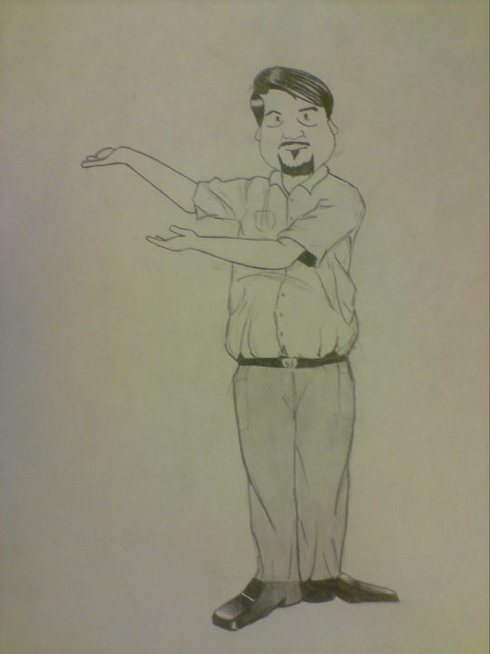
Fuerza y Leyes de Newton
Colegio Saint Louis School
Profesor Erwin Díaz V
Objetivos:
-Inferir información acerca del movimiento de un cuerpo a partir de información acerca de las fuerzas que actúan sobre el.
-Reconocer las leyes de newton y sus aplicaciones
- Analizar diferentes tipos de fuerzas.

Slide 2
Sir Isaac Newton (4 de enero, 1647- 31 de marzo, 1727)

Slide 3
“Principia” Libro escrito por Isaac Newton en latín que contiene las leyes de inercia, de la fuerza y de acción y reacción.

Slide 4
Fuerza
Una fuerza al actuar sobre un cuerpo, podría tener dos efectos: una deformación y/o una aceleración.
Al dibujar una fuerza siempre la haremos saliendo del cuerpo:
Ejemplo:
F
Para nuestros propósitos solo es importante la masa del cuerpo y lo consideraremos como una masa puntual sin dimensiones por ello la fuerza solo producirá la traslación de este.

Slide 5
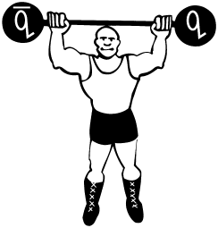
Definición de Fuerza
Se denomina fuerza a una modelación de una interacción entre cuerpos, cuando la acción reciproca entre cuerpos termina también deja de actuar la fuerza. La fuerza no es una propiedad delos cuerpos ni esta en ellos, sino que los cuerpos tienen la capacidad para ejercer fuerzas.
*Fuerza es una cantidad vectorial
Clasificación de las fuerzas:
Fuerzas
A distancia
Por contacto

Slide 6
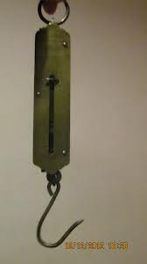
Unidad de medida de la fuerza
La fuerza (F) se mide en Newton (N), unidad de medida igual a Kg·m/s², porque:
(N) = (Kg) · (m/s²)
El efecto que producen varias fuerzas al interactuar con un cuerpo es igual al que produciría una sola fuerza, la resultante de dichas fuerzas, es decir su suma vectorial, Llamada fuerza neta
g
Si la fuerza neta es 0 entonces el cuerpo esta en reposo o se mueve con velocidad constante.
Si la fuerza neta tiene un valor entonces el cuerpo se moverá con una cierta aceleración.
La fuerza se puede medir con un instrumento denominado Dinamómetro.

Slide 7
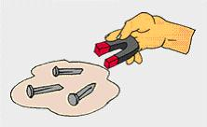
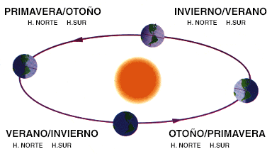
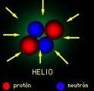
Fuerzas a distancia

Slide 8
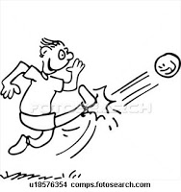
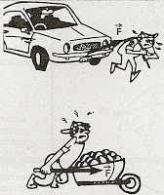
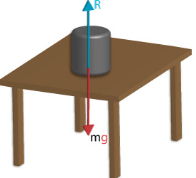
Fuerzas por contacto

Slide 9
Fuerzas Fundamentales
Se llaman fuerzas fundamentales a cada una de las interacciones que puede sufrir la materia y que no pueden descomponerse en interacciones más básicas.
En la física moderna se consideran cuatro campos de fuerzas como origen de todas las interacciones fundamentales:
Interacción electromagnética. ( Fuerza eléctrica)
Interacción nuclear débil (leptónica). ( fuerza Atómica o nuclear)
Interacción nuclear fuerte.
Interacción gravitatoria. ( Fuerza Gravitacional)
En este curso estudiaremos la fuerzas de tipo gravitacional

Slide 10
Ejemplos de Fuerza

Slide 11
Leyes de Newton

Slide 12
1ª Ley de Newton: Ley de Inercia
Todo cuerpo sigue en estado de reposo o de movimiento uniforme en línea recta a menos que sea obligado a cambiar ese estado por obra de fuerzas a él aplicadas.

Slide 13
2ª Ley de Newton: Ley de la fuerza
El cambio de movimiento es proporcional a la fuerza motriz aplicada y tiene la dirección de la recta según la cual la fuerza sea aplicada. Traducción literal del original, escrito por Newton en latín.
Una manera de expresar matemáticamente este principio es:
F = m · a
Donde “F” es la magnitud de la fuerza neta actuando sobre el cuerpo, “m” es la masa del cuerpo, “a” la magnitud de la aceleración adquirida por el cuerpo en la dirección de la fuerza neta.

Slide 14
Ejemplos de la 2ª ley

Slide 15
3ª ley de Newton: Ley de Acción y Reacción
Para cada acción existe siempre opuesta una reacción contraria o las acciones mutuas de dos cuerpos están dirigidas a partes contrarias. (Traducción literal de lo escrito por Newton).
Hay que tener en cuenta que la acción no es una causa de la reacción, sino que ambas coexisten, y por eso cualquiera de estas fuerzas puede ser designada por acción y reacción.
Ambas fuerzas son de igual medida, actúan sobre cuerpos diferentes, tienen la misma dirección pero con sentidos contrarios.

Slide 16
Ejemplos

Slide 17
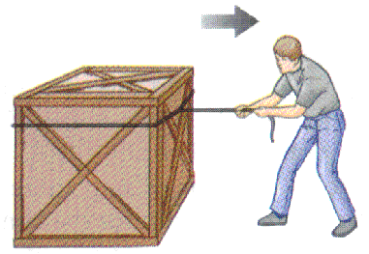

Slide 18
Fuerza Normal
La Fuerza Normal es la fuerza de contacto. Entre una superficie y el cuerpo , siempre es perpendicular a la superficie.

Slide 19
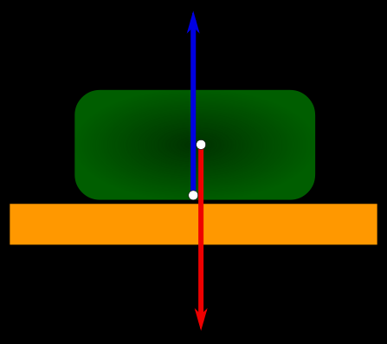
Fuerza Peso
El peso es una medida de la fuerza gravitatoria que actúa sobre un objeto. El peso equivale a la fuerza que ejerce un cuerpo sobre un punto de apoyo, originada por la acción del campo gravitatorio local sobre la masa del cuerpo. Por ser una fuerza, el peso se representa como un vector, definido por su módulo, dirección y sentido, aplicado en el centro de gravedad del cuerpo y dirigido aproximadamente hacia el centro de la Tierra. Por extensión de esta definición, también podemos referirnos al peso de un cuerpo en cualquier otro astro (Luna, Marte,...) en cuyas proximidades se encuentre.
La fuerza peso se puede determinar:
P=mg m= masa del cuerpo
g = aceleración de gravedad

Slide 20
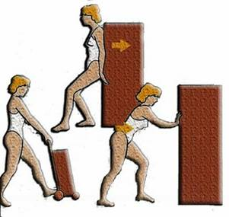
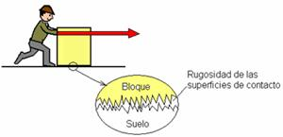
Fuerza de roce
Las fuerzas de roce son fuerzas producidas entre cuerpos en contacto, y que por su naturaleza oponen resistencia a cualquier tipo de movimiento de uno respecto al otro.
La fuerza de roce se opone al movimiento de un bloque que se desliza sobre un plano.
La fuerza de roce es proporcional a la fuerza normal que ejerce el plano sobre el bloque.
La fuerza de roce no depende del área aparente de contacto.
En algunos casos la fuerza de roce ayuda al movimiento, como por ejemplo cuando caminamos.
La fuerza de roce esta dada por la expresión:
Donde la letra griega mu es el coeficiente de roce
Para mover un objeto primero debemos vencer la fuerza de roce estático con el suelo

Slide 21
El roce es independiente de la velocidad y del valor de la superficie de los cuerpos en contacto. Esta fuerza depende de la naturaleza de los cuerpos en contacto y del grado de pulimento de sus superficies. Es proporcional a la fuerza normal
El área real de contacto aumenta cuando aumenta la presión (la fuerza normal) ya que las rugosidades o asperezas se deforman.
Ejemplo PSU:
Por una superficie horizontal, un cajón es arrastrado con velocidad constante mediante la acción de una fuerza horizontal de magnitud F. Entre el cajón y la superficie existe roce. De acuerdo a esto se afirma que
I) la fuerza de roce es de igual magnitud que F.
II) la fuerza de roce es menor en magnitud que F.
III) al dejar de aplicar la fuerza F sobre el cajón, cesa inmediatamente la fuerza de roce.
De las afirmaciones anteriores, ¿cuál(es) es(son) correcta(s)?
A

Slide 22
Habiendo dos superficies en contacto, un objeto cualquiera sobre el suelo, por ejemplo, siempre habrá fuerza de roce. Esta fuerza de roce se subdivide en tres tipos:
1.- Fuerza de roce estática: Es la que se opone a que un objeto inicie un deslizamiento. Depende de la "rugosidad" que hay entre las superficie de contacto entre el objeto y el lugar donde se va a mover. A mayor rugosidad mayor es la fuerza de roce estática, y mayor será el esfuerzo necesario para empezar a mover algo.
2.- Fuerza de roce cinética: Es la que se opone al movimiento de un objeto que ya está en movimiento. Depende, también, de la "rugosidad" que hay entre las superficies de contacto entre el objeto y el lugar donde se está moviendo. A mayor rugosidad mayor es la fuerza de roce cinética, y mayor será el esfuerzo necesario para mantener el movimiento del objeto. Esta fuerza de roce se manifiesta cuando hay movimiento de deslizamiento entre dos superficies.
Nota: siempre se cumple que , por lo tanto la fuerza de roce estático
máxima es mayor que la fuerza de roce cinético
3.- Fuerza de roce con el aire (fluido en general): Es la que se opone al movimiento de un objeto que está en movimiento en el aire (fluido). Depende de dos factores; la velocidad del objeto y la forma aerodinámica del objeto.

Slide 23
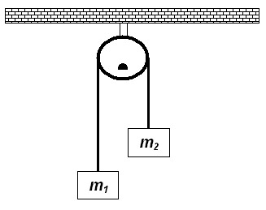
Fuerza Tensión
Se conoce como fuerza de tensión a la fuerza que, aplicada a un cuerpo elástico, tiende a producirle una tensión. Existen diversas definiciones de tensión, de acuerdo a la rama del conocimiento.
Las cuerdas, por ejemplo, permiten transmitir fuerzas de un cuerpo a otro. Cuando en los extremos de una cuerda se aplican dos fuerzas iguales y contrarias, la cuerda se pone tensa. Las fuerzas de tensión son, en definitiva, cada una de estas fuerzas que soporta la cuerda sin romperse.
T2
T1

Slide 24
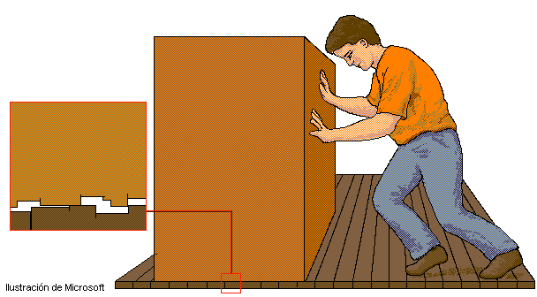
Dibuje las fuerzas que actúan sobre la caja de la figura:
Fuerza Normal
Fuerza de empuje
Fuerza de roce
Ver video resumen
Fuerza Peso =mg

